Slide 1
Αισθητική ηλεκτροθεραπεία σώματος
Ανοικτά Ακαδημαϊκά Μαθήματα στο ΤΕΙ Αθήνας
Ενότητα 13: Μαγνητισμός
Ευθυμία Μικελάτου
Αισθητικός Κοσμητολόγος B.Sc., M.Sc.
Τμήμα Αισθητικής και Κοσμητολογίας
Το περιεχόμενο του μαθήματος διατίθεται με άδεια Creative Commons εκτός και αν αναφέρεται διαφορετικά | Το έργο υλοποιείται στο πλαίσιο του Επιχειρησιακού Προγράμματος «Εκπαίδευση και Δια Βίου Μάθηση» και συγχρηματοδοτείται από την Ευρωπαϊκή Ένωση (Ευρωπαϊκό Κοινωνικό Ταμείο) και από εθνικούς πόρους.

Slide 2
Μαγνητικά & Ηλεκτρομαγνητικά πεδία
"Earth's magnetic field, schematic" από Zureks , διαθέσιμο με άδεια CC0

Slide 3
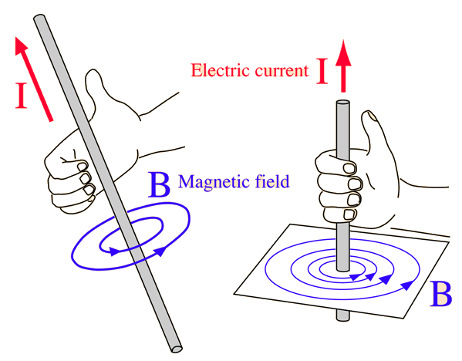
Χρήση ηλεκτρομαγνητικών συσκευών
Χρήση απλών μαγνητών ή ηλεκτρομαγνητικών συσκευών στις πάσχουσες περιοχές του σώματος.
http://hyperphysics.phy-astr.gsu.edu/

Slide 4
Μαγνητοθεραπεία
Η μαγνητοθεραπεία είναι
μέσο φυσικής αφαρμάκου αποκατάστασης
σύγχρονο
ασφαλές
ανώδυνο
και αποτελεσματικό

Slide 5
Ιστορία..
Από τον «ιδαίο δάκτυλο» της Σαμοθράκης έως τον Μεσαίωνα οι άνθρωποι πίστευαν στις μαγικές δυνάμεις του μαγνητισμού

Slide 6
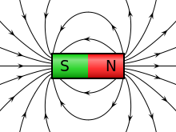
Βιομαγνητισμός
Οι καινούργιες παρατηρήσεις άνοιξαν μία καινούργια επιστήμη στην ιατρική που ονομάστηκε βιο-μαγνητισμός
"VFPt cylindrical magnet thumb«, από Geek3 διαθέσιμο με άδεια CC BY-SA 3.0

Slide 7
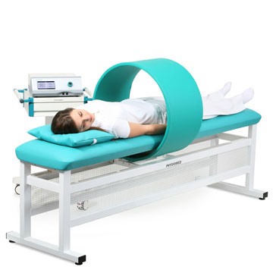
Συσκευές
http://www.physiomed.de/
Τράπεζα θεραπείας με ειδική κυλιόμενη θέση πηνίου διαμέτρου 60cm

Slide 8
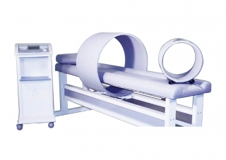
Τράπεζα θεραπείας
Τράπεζα θεραπείας με ειδική κυλιόμενη θέση με δυο διαφορετικά μεγέθη πηνίων

Slide 9
Δράση
Οι μαγνήτες
δημιουργούν εκατομμύρια δυναμικές γραμμές πάνω στο σώμα
δημιουργούν ένα ασθενές ηλεκτρικό ρεύμα το οποίο έχει βαθύ αποτέλεσμα:
στην κυκλοφορία του αίματος
στους μύες
στο νευρικό
και αμυντικό σύστημα
ορμονικό σύστημα

Slide 10
Πλεονεκτήματα της μαγνητοθεραπείας 1/2
Η χρήση των μαγνητών δεν προκαλεί εθισμό.
Δεν εκπέμπουν ραδιενέργεια και καμιά άλλη μορφής βλαβερή ακτινοβολία.
Δεν έχουν παρενέργειες καθώς είναι ένα φυσικό μέσο.
Μπορούν να χρησιμοποιηθούν από όλους ανεξάρτητα από το φύλο ή την ηλικία.
Συνδυάζονται με οποιαδήποτε άλλη θεραπεία.

Slide 11
Πλεονεκτήματα της μαγνητοθεραπείας 2/2
Διεγείρει τους αδένες να παράγουν ορμόνες.
Δρα κατά των Ros
Βοηθάει τον μεταβολισμό του κυττάρου, με την μετατροπή Na σε K

Slide 12
Απόλυτες αντενδείξεις
ασθενείς με καρδιακό βηματοδότη και απινιδωτή
εγκυμονούσες
ασθενείς με επιληψία
σε ασθενείς με προθέσεις μεταλλικές από ορθοπεδικά χειρουργεία

Slide 13
Βιβλιογραφία
Αισθητική Ηλεκτροθεραπεία, Μαρία Ρήγα, Σοφία Γληγόρη, εκδόσεις Σταμούλη, Αθήνα 2006
Σταύρος Αρχοντάκης, Παχυσαρκία και κυτταρίτιδα, Αθήνα 2003, εκδόσεις Βλάσση αδελφοί

Slide 14
Τέλος Ενότητας

Slide 15
Σημειώματα

Slide 16
Σημείωμα Αναφοράς
Copyright Τεχνολογικό Εκπαιδευτικό Ίδρυμα Αθήνας, Ευθυμία Μικελάτου 2014. Ευθυμία Μικελάτου. «Αισθητική Ηλεκτροθεραπεία σώματος. Ενότητα 13: Μαγνητισμός». Έκδοση: 1.0. Αθήνα 2014. Διαθέσιμο από τη δικτυακή διεύθυνση: ocp.teiath.gr.

Slide 17
Σημείωμα Αδειοδότησης
Το παρόν υλικό διατίθεται με τους όρους της άδειας χρήσης Creative Commons Αναφορά, Μη Εμπορική Χρήση Παρόμοια Διανομή 4.0 [1] ή μεταγενέστερη, Διεθνής Έκδοση. Εξαιρούνται τα αυτοτελή έργα τρίτων π.χ. φωτογραφίες, διαγράμματα κ.λ.π., τα οποία εμπεριέχονται σε αυτό. Οι όροι χρήσης των έργων τρίτων επεξηγούνται στη διαφάνεια «Επεξήγηση όρων χρήσης έργων τρίτων».
Τα έργα για τα οποία έχει ζητηθεί και δοθεί άδεια αναφέρονται στο «Σημείωμα Χρήσης Έργων Τρίτων».
[1] http://creativecommons.org/licenses/by-nc-sa/4.0/
Ως Μη Εμπορική ορίζεται η χρήση:
που δεν περιλαμβάνει άμεσο ή έμμεσο οικονομικό όφελος από την χρήση του έργου, για το διανομέα του έργου και αδειοδόχο
που δεν περιλαμβάνει οικονομική συναλλαγή ως προϋπόθεση για τη χρήση ή πρόσβαση στο έργο
που δεν προσπορίζει στο διανομέα του έργου και αδειοδόχο έμμεσο οικονομικό όφελος (π.χ. διαφημίσεις) από την προβολή του έργου σε διαδικτυακό τόπο
Ο δικαιούχος μπορεί να παρέχει στον αδειοδόχο ξεχωριστή άδεια να χρησιμοποιεί το έργο για εμπορική χρήση, εφόσον αυτό του ζητηθεί.

Slide 18
Επεξήγηση όρων χρήσης έργων τρίτων
©
Δεν επιτρέπεται η επαναχρησιμοποίηση του έργου, παρά μόνο εάν ζητηθεί εκ νέου άδεια από το δημιουργό.
διαθέσιμο με άδεια CC-BY
Επιτρέπεται η επαναχρησιμοποίηση του έργου και η δημιουργία παραγώγων αυτού με απλή αναφορά του δημιουργού.
διαθέσιμο με άδεια CC-BY-SA
Επιτρέπεται η επαναχρησιμοποίηση του έργου με αναφορά του δημιουργού, και διάθεση του έργου ή του παράγωγου αυτού με την ίδια άδεια.
διαθέσιμο με άδεια CC-BY-ND
Επιτρέπεται η επαναχρησιμοποίηση του έργου με αναφορά του δημιουργού.
Δεν επιτρέπεται η δημιουργία παραγώγων του έργου.
διαθέσιμο με άδεια CC-BY-NC
Επιτρέπεται η επαναχρησιμοποίηση του έργου με αναφορά του δημιουργού.
Δεν επιτρέπεται η εμπορική χρήση του έργου.
διαθέσιμο με άδεια CC-BY-NC-SA
Επιτρέπεται η επαναχρησιμοποίηση του έργου με αναφορά του δημιουργού.
και διάθεση του έργου ή του παράγωγου αυτού με την ίδια άδεια
Δεν επιτρέπεται η εμπορική χρήση του έργου.
διαθέσιμο με άδεια CC-BY-NC-ND
Επιτρέπεται η επαναχρησιμοποίηση του έργου με αναφορά του δημιουργού.
Δεν επιτρέπεται η εμπορική χρήση του έργου και η δημιουργία παραγώγων του.
διαθέσιμο με άδεια
CC0 Public Domain
Επιτρέπεται η επαναχρησιμοποίηση του έργου, η δημιουργία παραγώγων αυτού και η εμπορική του χρήση, χωρίς αναφορά του δημιουργού.
διαθέσιμο ως κοινό κτήμα
Επιτρέπεται η επαναχρησιμοποίηση του έργου, η δημιουργία παραγώγων αυτού και η εμπορική του χρήση, χωρίς αναφορά του δημιουργού.
χωρίς σήμανση
Συνήθως δεν επιτρέπεται η επαναχρησιμοποίηση του έργου.

Slide 19
Διατήρηση Σημειωμάτων
Οποιαδήποτε αναπαραγωγή ή διασκευή του υλικού θα πρέπει να συμπεριλαμβάνει:
το Σημείωμα Αναφοράς
το Σημείωμα Αδειοδότησης
τη δήλωση Διατήρησης Σημειωμάτων
το Σημείωμα Χρήσης Έργων Τρίτων (εφόσον υπάρχει)
μαζί με τους συνοδευόμενους υπερσυνδέσμους.

Slide 20
Χρηματοδότηση
Το παρόν εκπαιδευτικό υλικό έχει αναπτυχθεί στo πλαίσιo του εκπαιδευτικού έργου του διδάσκοντα.
Το έργο «Ανοικτά Ακαδημαϊκά Μαθήματα στο ΤΕΙ Αθηνών» έχει χρηματοδοτήσει μόνο την αναδιαμόρφωση του εκπαιδευτικού υλικού.
Το έργο υλοποιείται στο πλαίσιο του Επιχειρησιακού Προγράμματος «Εκπαίδευση και Δια Βίου Μάθηση» και συγχρηματοδοτείται από την Ευρωπαϊκή Ένωση (Ευρωπαϊκό Κοινωνικό Ταμείο) και από εθνικούς πόρους.

